Slide 1
Путешествие по руси
ГБДОУ Детский сад №62
Журавлёва Н.В.

Slide 2
Русская культура,крестьянский быт,народное творчество.

Slide 3
Цель проекта
Осуществление комплексного подхода к воспитанию детей в духе патриотизма, приобщение дошкольников к истории и культуре родной страны – России, её достопримечательностям; воспитание любви и привязанности к родной стране.

Slide 4
Задачи проекта
1. Создавать условия для восприятия сведений об историческом прошлом и культурном облике родной страны - России;
2. Осуществлять ознакомление дошкольников с историческим и культурным своеобразием России;
3. Воспитывать чувство гордости за Россию, эмоционально-ценностное отношение к своей стране.

Slide 5
Крестьянская семья. воспитание детей.
Колыбельные песни.
«Ладушки»
«Сорока-ворона»
Сказки.
Пословицы и поговорки.
Загадки.

Slide 6
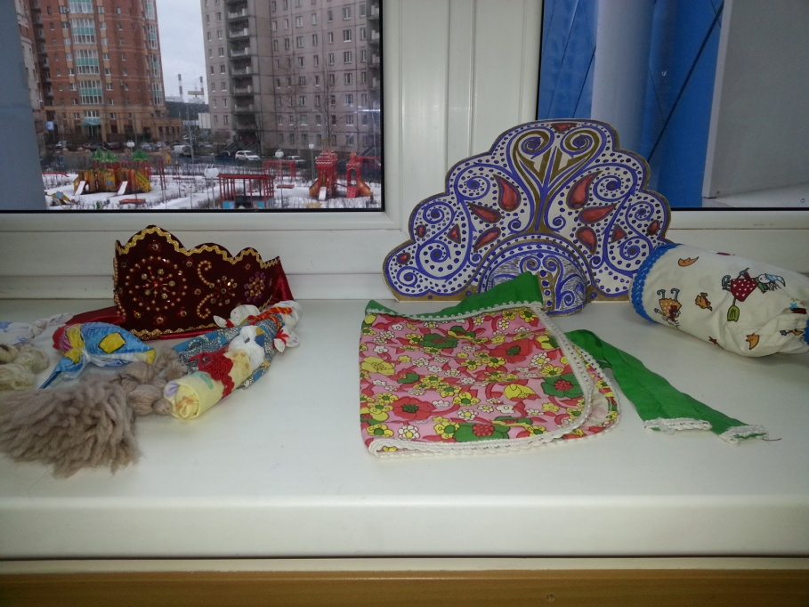
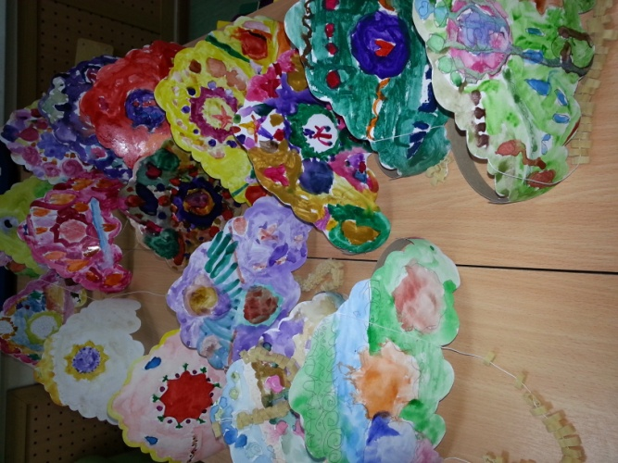
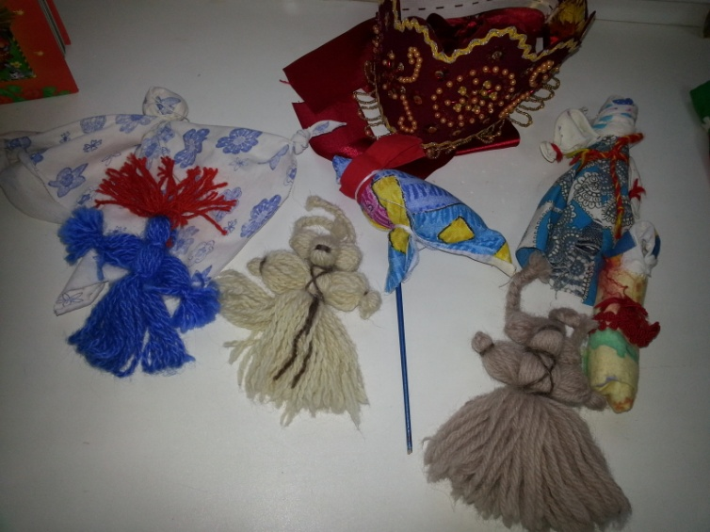
Создание минимузея народных промыслов

Slide 7
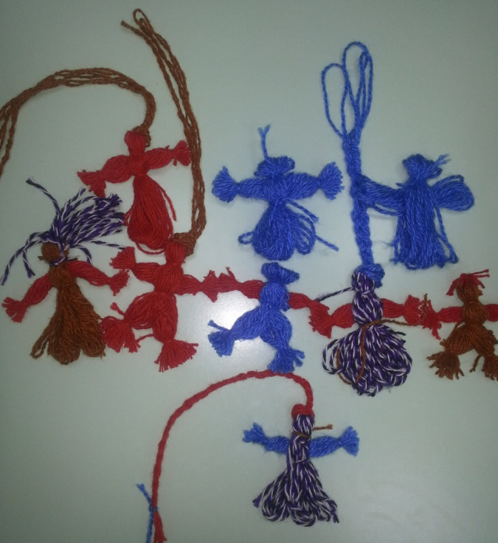
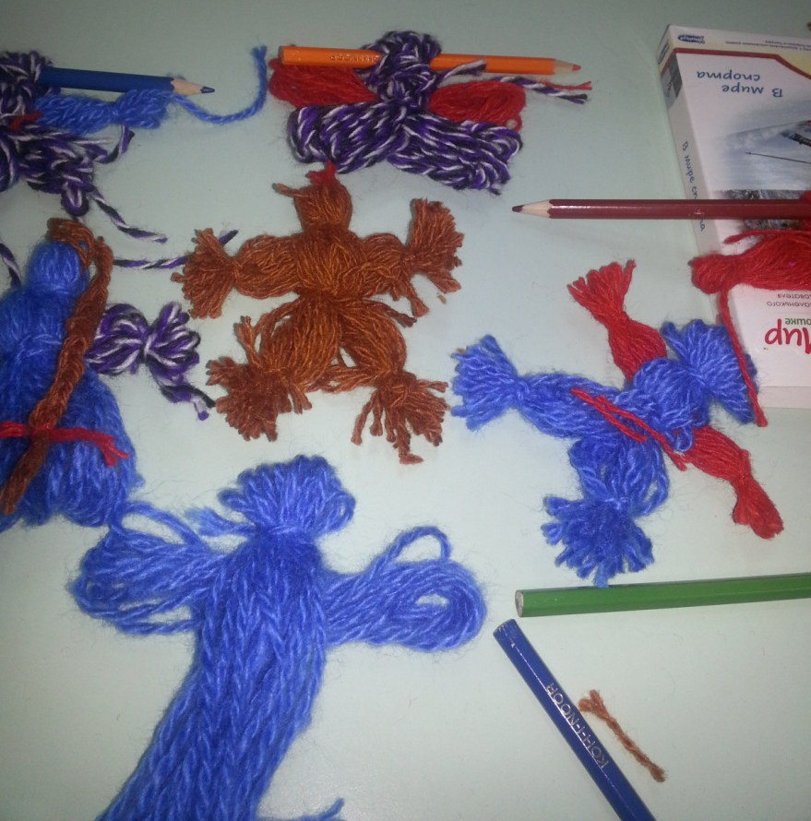
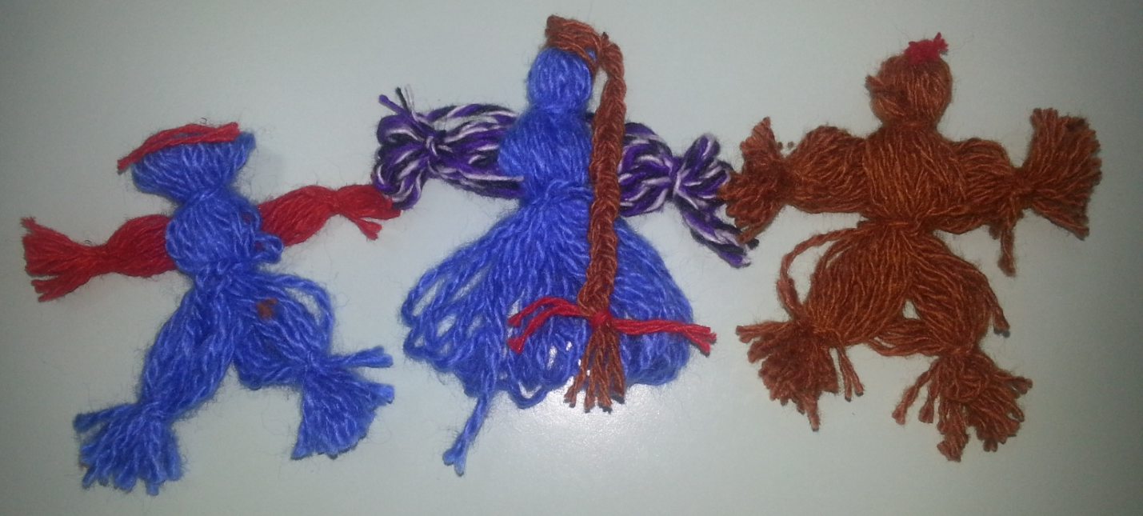
Изготовление кукол своими руками

Slide 8
Изготовление кокошника в стиле палех или хохлома

Slide 9
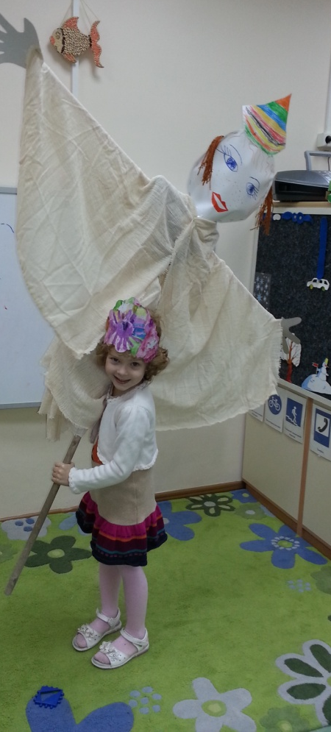
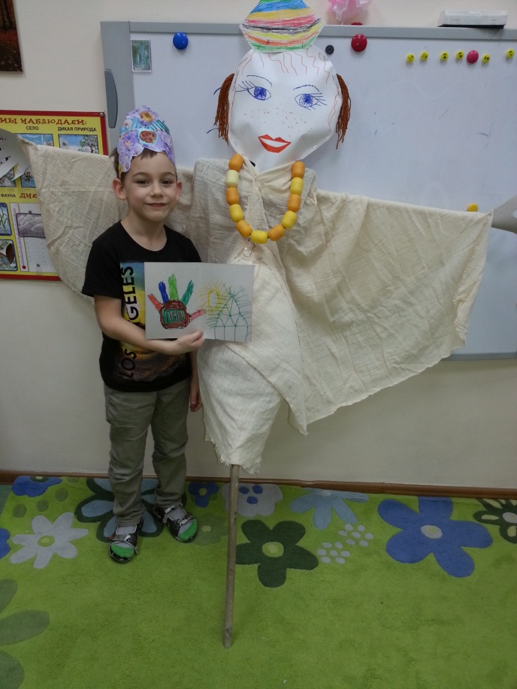
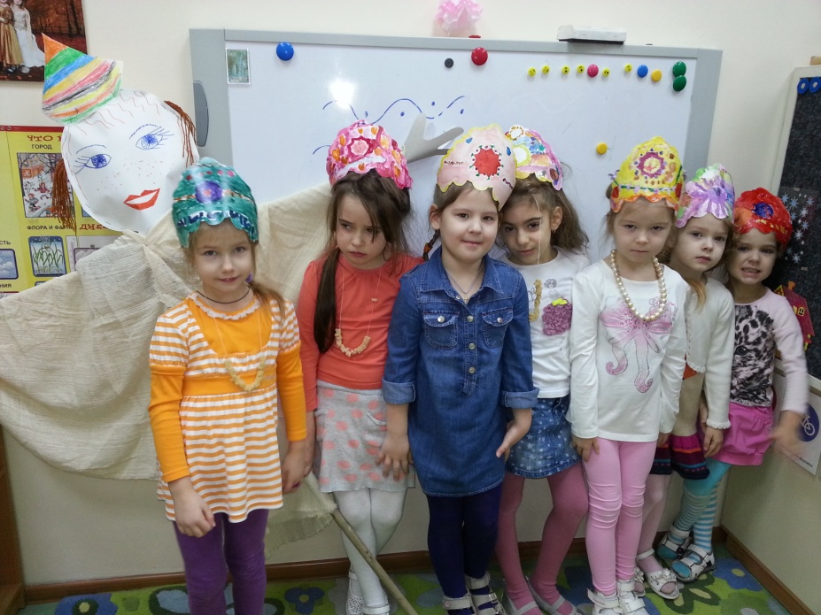
Масленица

Slide 10
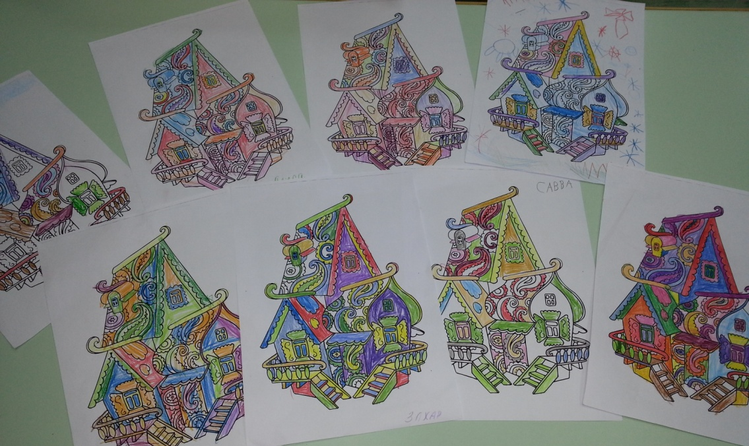
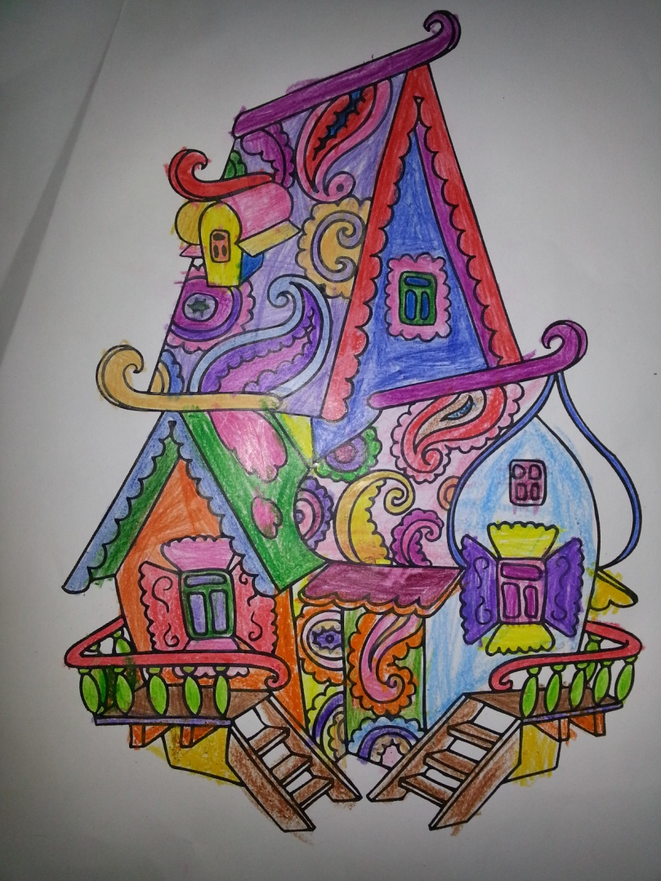

Slide 12
Спасибо за внимание

